Slide 1

CHỦ ĐỀ 4:
MỘT SỐ VẬT LIỆU, NHIÊN LIỆU, NGUYÊN LIỆU,
LƯƠNG THỰC, THỰC PHẨM THÔNG DỤNG.
TÍNH CHẤT VÀ ỨNG DỤNG CỦA CHÚNG

Slide 2
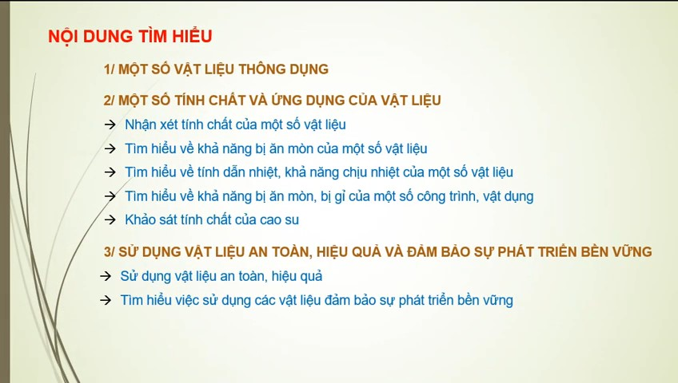

Slide 3
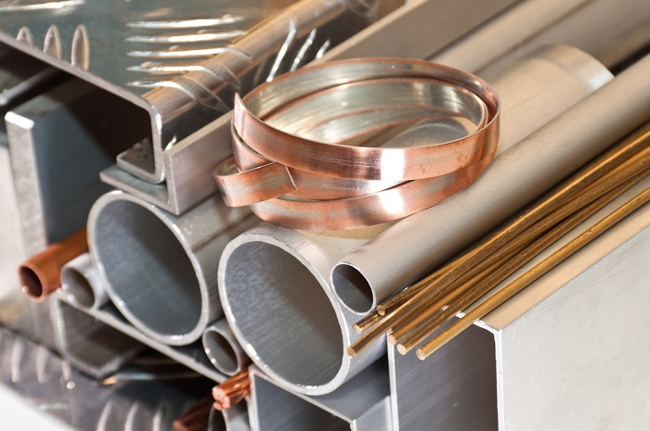
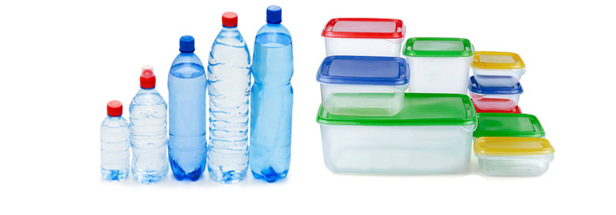
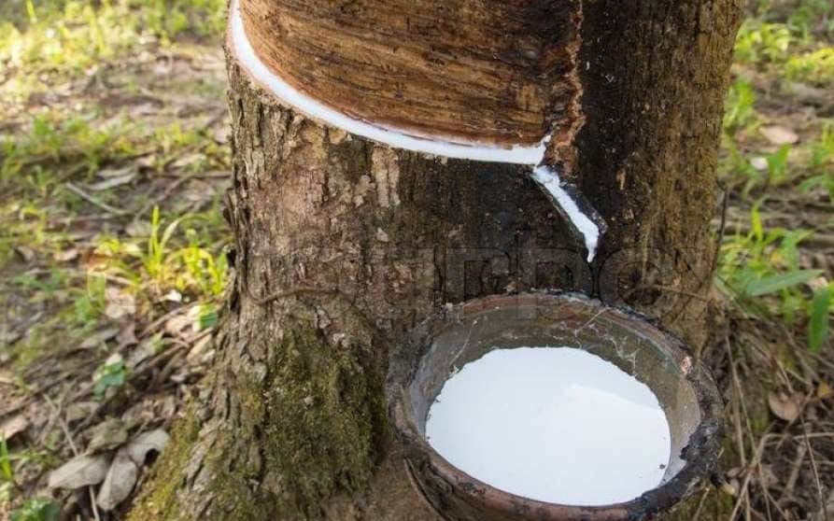
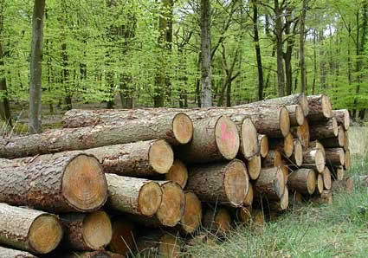

Slide 4
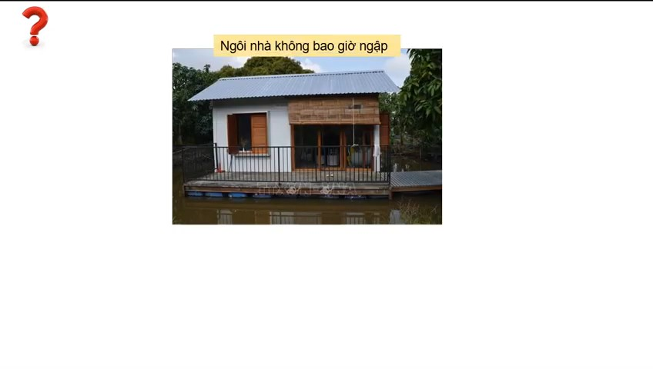

Slide 5
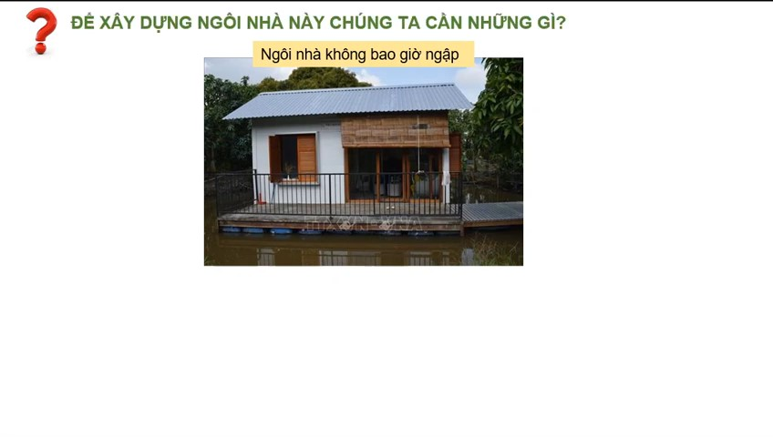
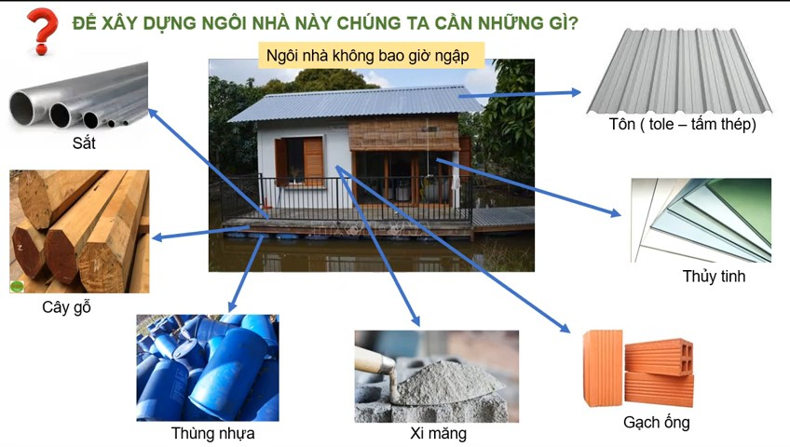

Slide 6
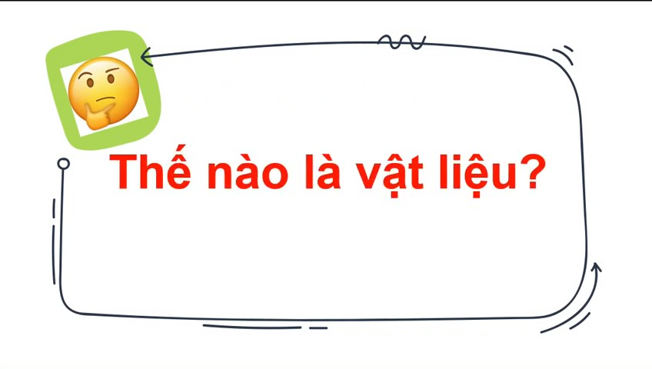

Slide 7
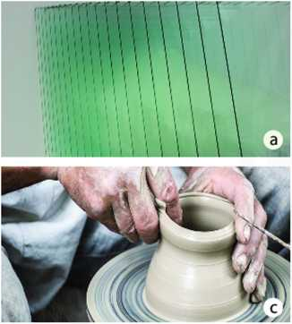
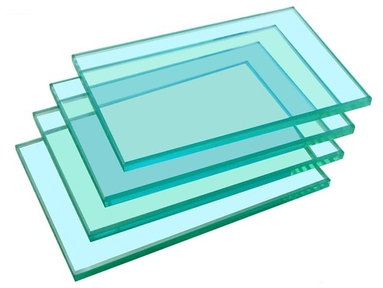
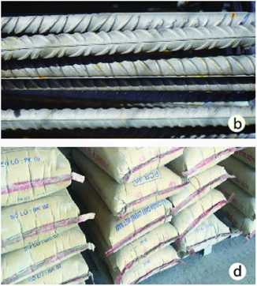
BÀI 11: MỘT SỐ VẬT LIỆU THÔNG DỤNG
1. MỘT SỐ VẬT LIỆU THÔNG DỤNG
Kể tên một số loại vật liệu trong cuộc sống mà em biết
Sắt thép, xi măng, đất sét, thuỷ tinh, gỗ,...
Liệt kê các loại đồ vật hoặc công trình xây dựng được làm từ những loại vật liệu trong hình 11.1.
-Sắt thép (thép xây dựng, vòi inox, xe đạp, dao, kéo, cày, cuốc,...);
Xi măng (nhà cửa, cầu cống, tượng đài, đường bê tông,...);
-Đất sét (bình gốm, lọ hoa, gạch nung,...);
-Thuỷ tinh (cốc chén, lọ hoa, cửa kính, bể cá,...).
Hình 11.1. Một số vật liệu thường gặp

Slide 8
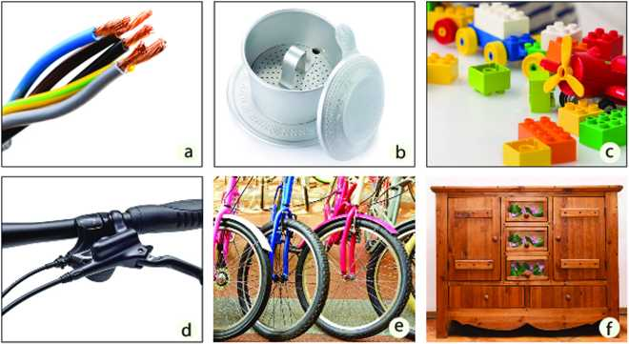
Quan sát mẩu dây điện, phin pha cà phê, đồ chơi lego, dây phanh xe đạp, lốp (vỏ) xe đạp, tủ quần áo ở hình 11.2, em hãy cho biết các sản phẩm đó được làm từ vật liệu gì? Tích dấu (✓) hoàn thành theo mẫu bảng 11.1.
Bảng 11.1. Vật dụng làm từ các vật liệu
Vật liệu Vật dụng | Đồng | Nhôm | Sắt | Nhựa | Cao su | Gỗ
Dây điện | ✓ | ✓ |  | ✓ | ✓
Phin pha cà phê |  | ✓
Dây phanh xe đạp |  |  | ✓ |  | ✓
Lốp xe đạp |  |  |  |  | ✓
Đồ chơi lego |  |  |  | ✓
Tủ quần áo |  | ✓ | ✓ | ✓ |  | ✓
Vật liệu Vật dụng | Đồng | Nhôm | Sắt | Nhựa | Cao su | Gỗ
Dây điện | ✓ | ✓ |  | ✓ | ✓
Phin pha cà phê | ? | ? | ? | ? | ? | ?
Dây phanh xe đạp | ? | ? | ? | ? | ? | ?
Lốp xe đạp | ? | ? | ? | ? | ? | ?
Đồ chơi lego | ? | ? | ? | ? | ? | ?
Tủ quần áo | ? | ? | ? | ? | ? | ?

Slide 9
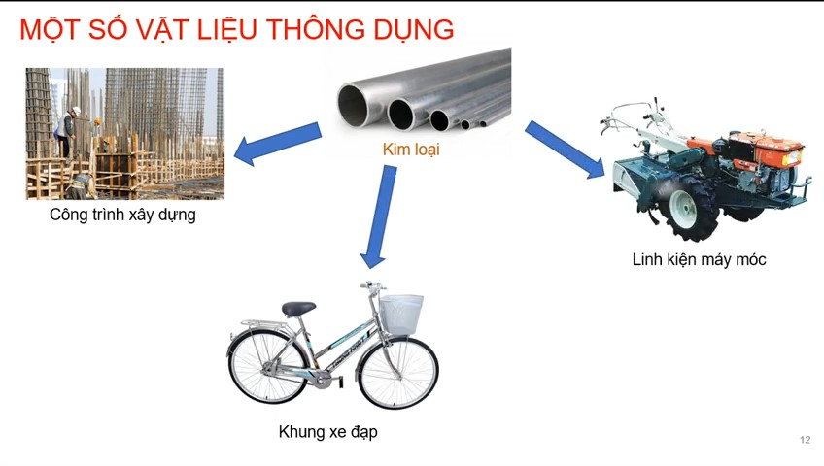
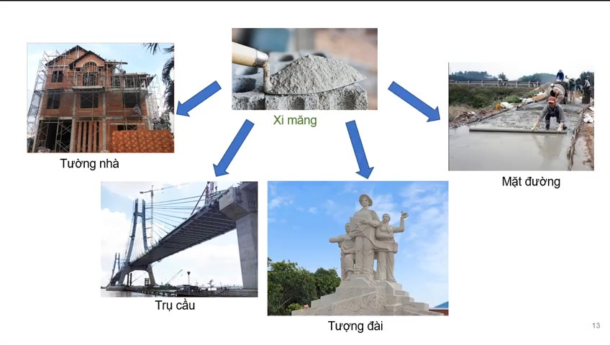
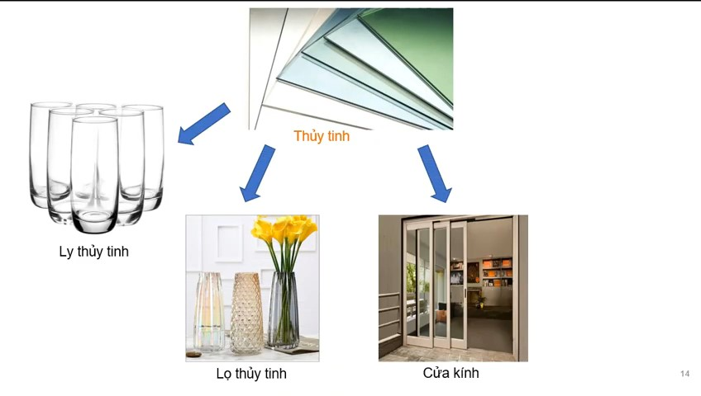

Slide 10
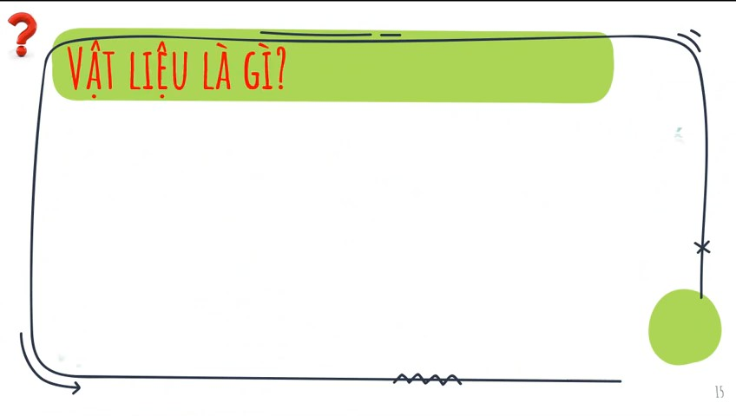

Slide 11

BÀI 11: MỘT SỐ VẬT LIỆU THÔNG DỤNG
1. MỘT SỐ VẬT LIỆU THÔNG DỤNG
Vật liệu là chất hoặc hỗn hợp một số chất được con người sử dụng như là nguyên liệu đầu vào trong một quá trình sản suất hoặc chế tạo để làm ra những sản phẩm phục vụ cuộc sống.
VD: kim loại, nhựa, thủy tinh, cao su …

Slide 12
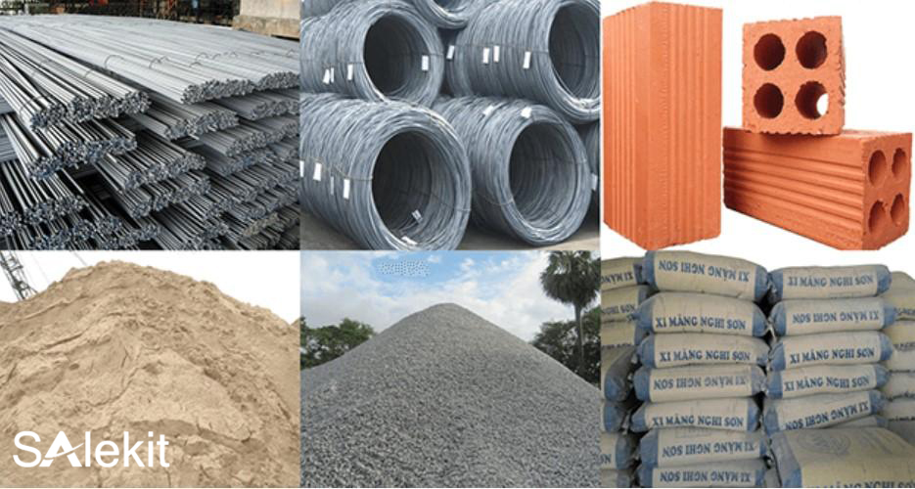
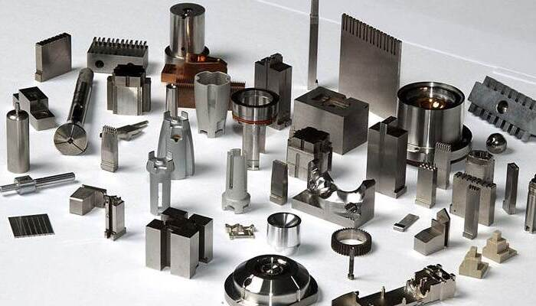
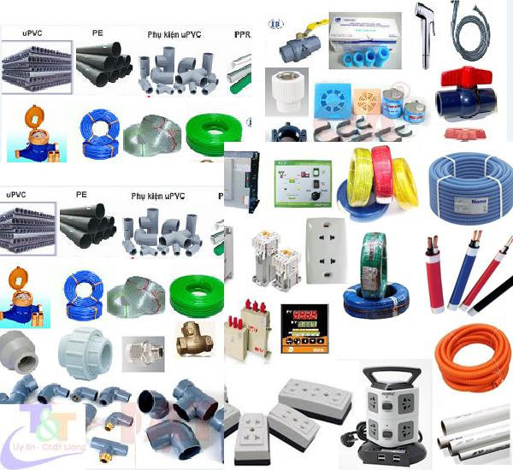

Tuỳ vào tính chất và mục đích sử dụng mà người ta phân loại vật liệu thành nhiều loại. Ví dụ:
Vật liệu xây dựng
Vật liệu cơ khí
Vật liệu điện tử
Vật liệu hoá học

Slide 13
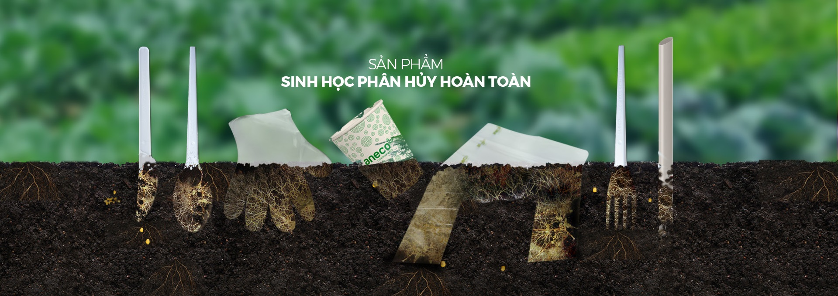
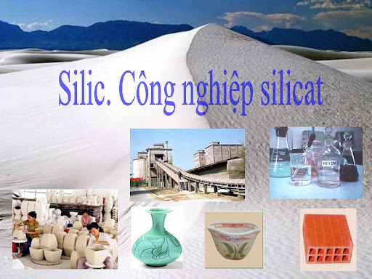

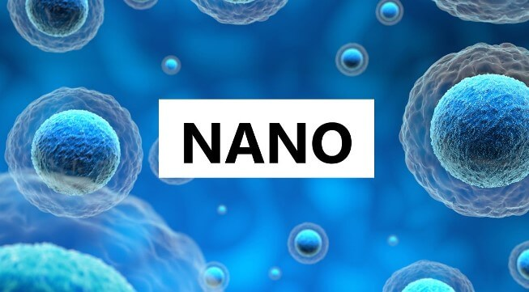
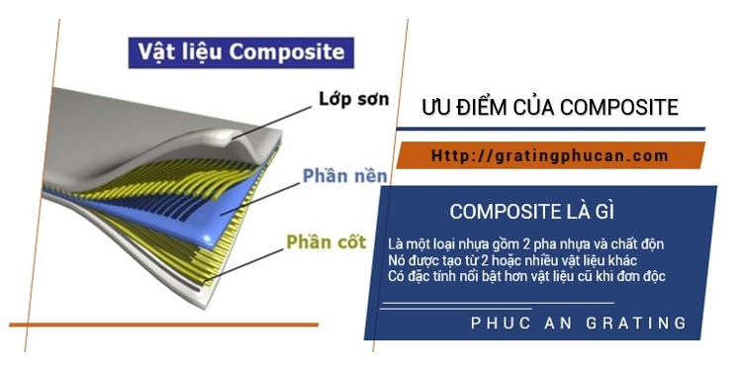
Vật liệu silicate
Vật liệu sinh học
Vật liệu nano

Slide 14
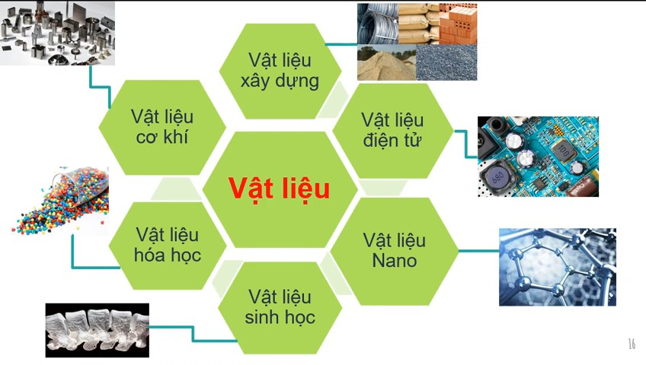

Slide 15
BÀI 11: MỘT SỐ VẬT LIỆU THÔNG DỤNG
2. MỘT SỐ TÍNH CHẤT VÀ ỨNG DỤNG CỦA VẬT LIỆU:
* Nhận xét tính chất của một số vật liệu:
Bảng 11.2. Một số tính chất của vật liệu
Tính chất | Cứng | Dẻo | Giòn | Đàn hồi | Dẫn điện, nhiệt tốt | Dễ cháy | Bị gỉ | Bị ăn mòn
Vật liệu
Kim loại
Cao su
Nhựa
Gỗ
Thủy tinh
Gốm
Từ quan sát thực tế, em hãy cho biết tính chất của các vật liệu: kim loại, cao su, nhựa, gỗ, thuỷ tinh và gốm. Tích dấu để hoàn thành theo mẫu bảng 11.2.
✓
✓
✓
✓
✓
✓
✓
✓
✓
✓
✓
✓
✓
✓
✓
✓
✓
✓
✓

Slide 16
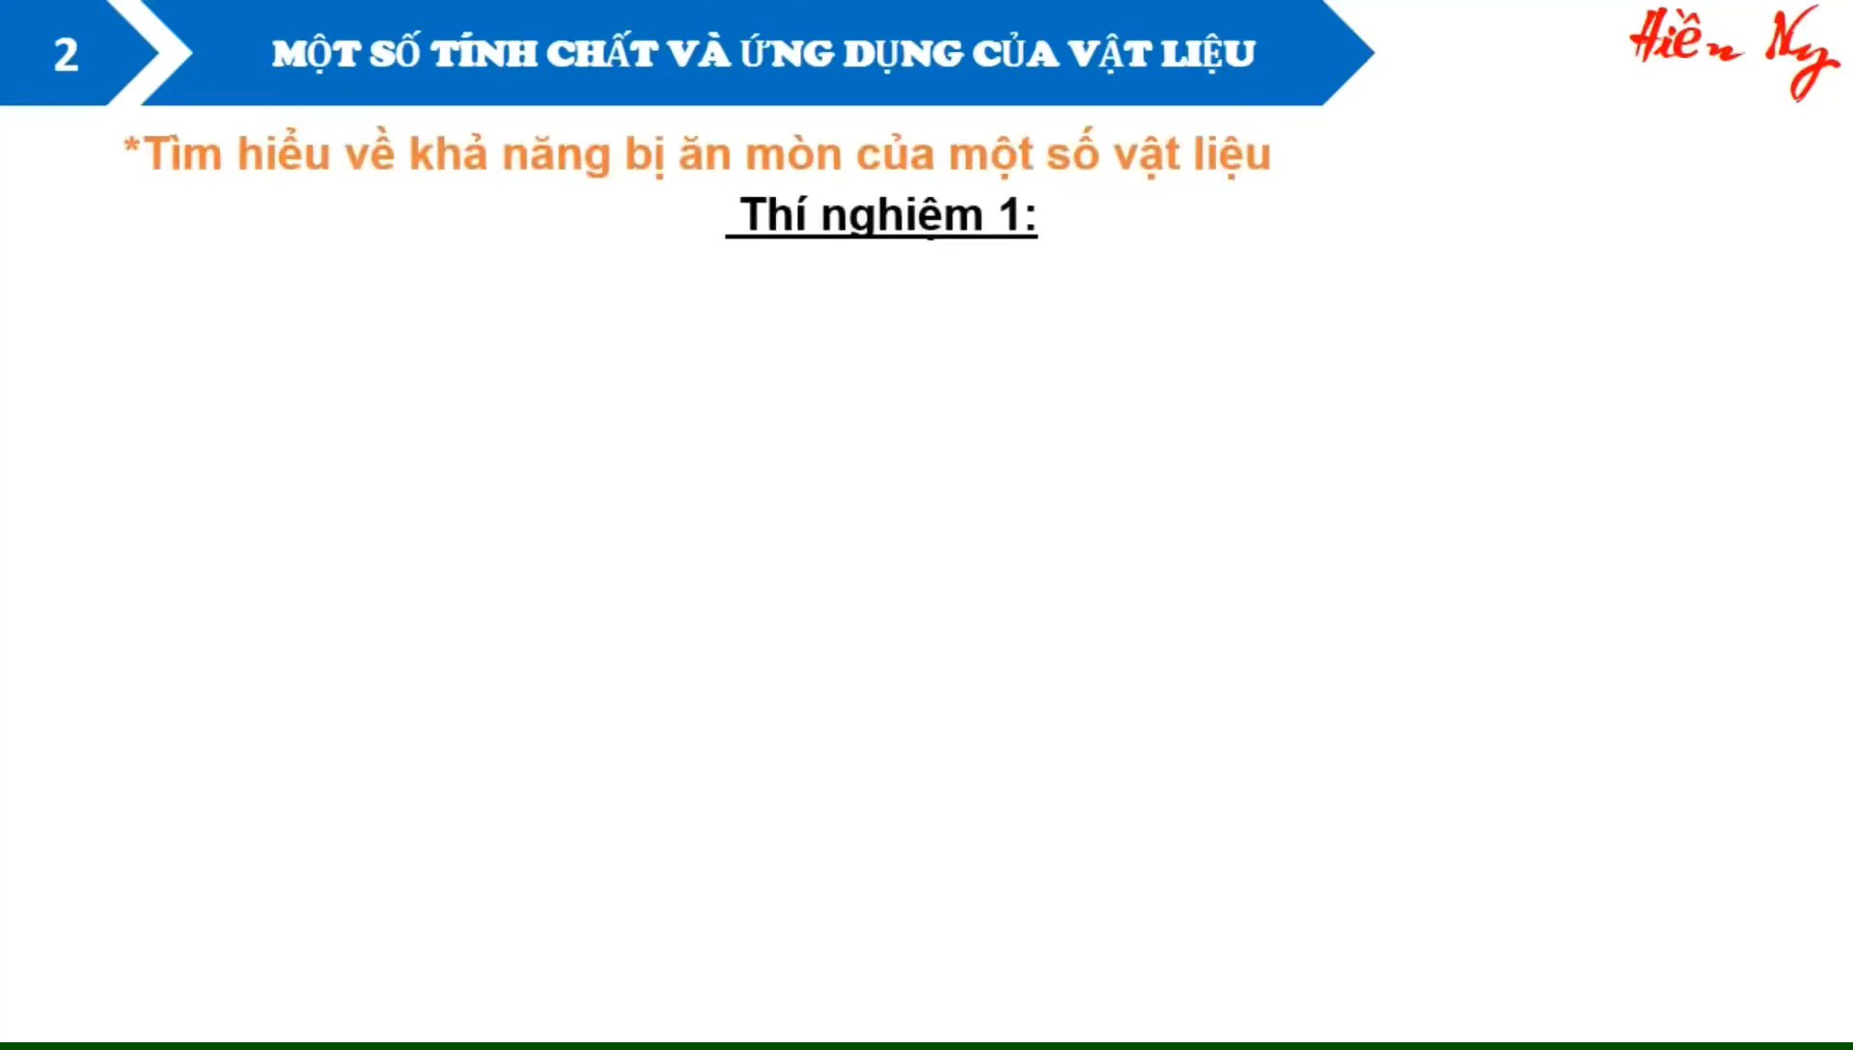
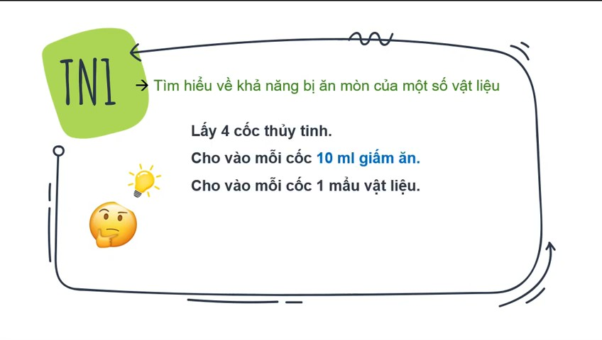
2. MỘT SỐ TÍNH CHẤT VÀ ỨNG DỤNG CỦA VẬT LIỆU:
*Tìm hiểu về khả năng bị ăn mòn của một số vật liệu:
Em hãy mô tả hiện tượng quan sát được ở thí nghiệm 1

Slide 17
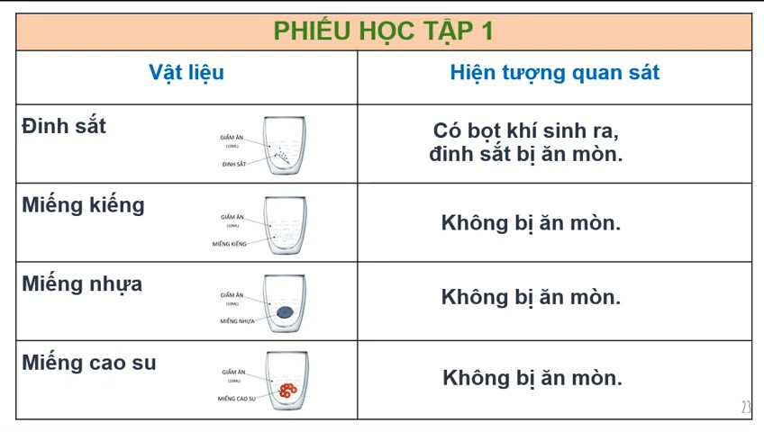
mẩu đá vôi
Mẩu đá vôi

Slide 18
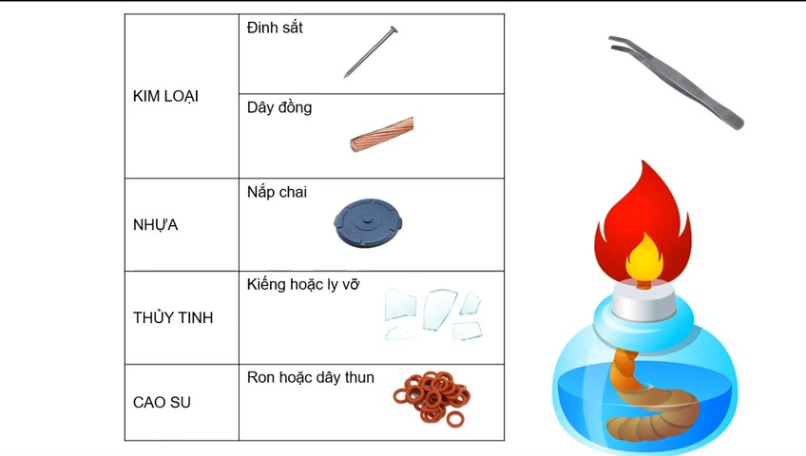
2. MỘT SỐ TÍNH CHẤT VÀ ỨNG DỤNG CỦA VẬT LIỆU:
*Tìm hiểu về tính dẫn nhiệt, khả năng chịu nhiệt của một số vật liệu:
Quan sát thí nghiệm 2, em hãy cho biết vật liệu nào dễ cháy và vật liệu nào dẫn nhiệt (cảm nhận qua dấu hiệu kẹp sắt bị nóng khi đốt)

Slide 19
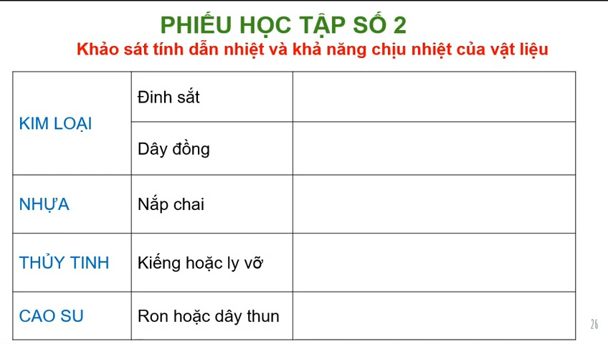

Slide 20
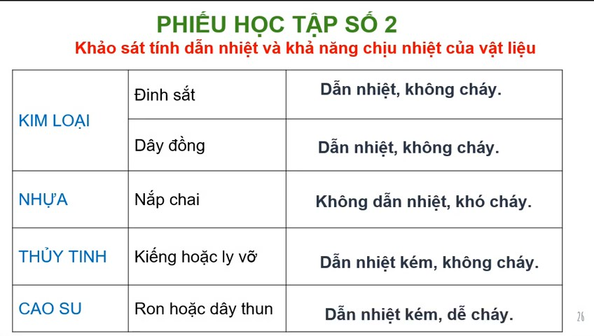

Slide 21

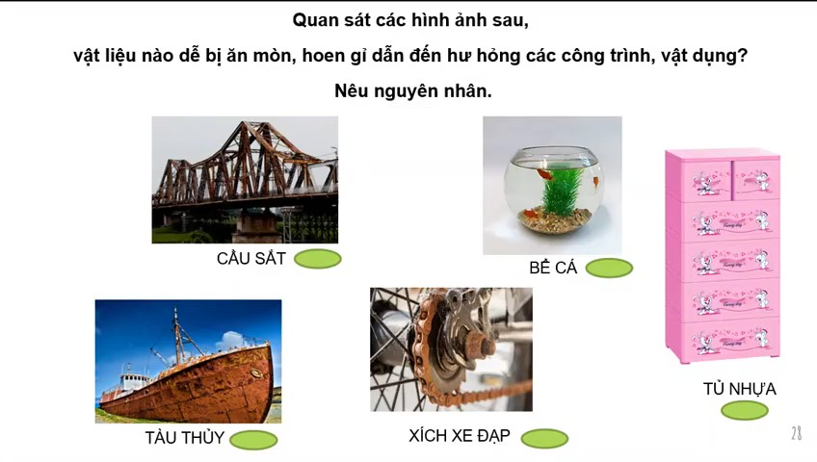


Slide 22
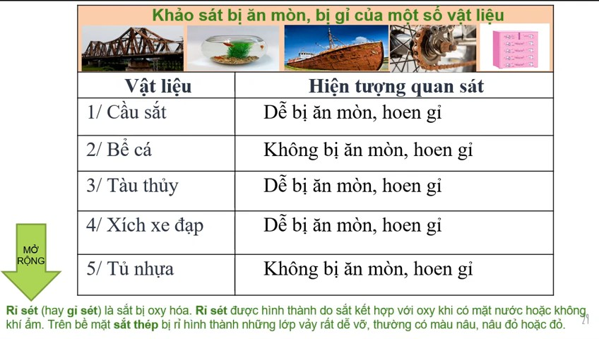
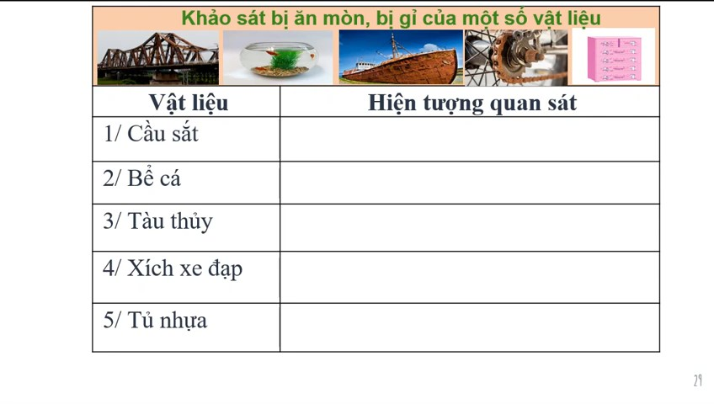
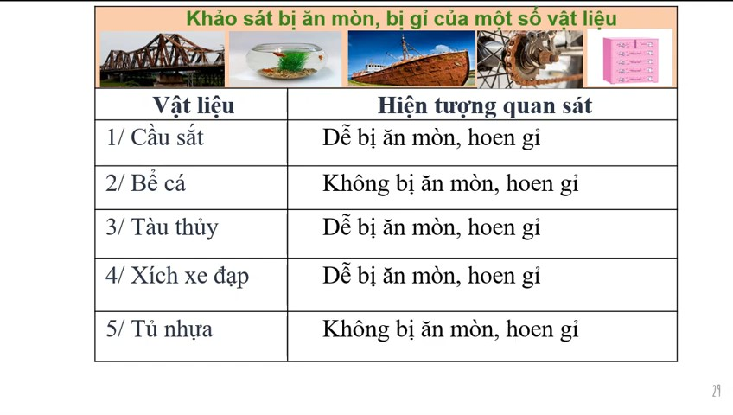

Slide 23
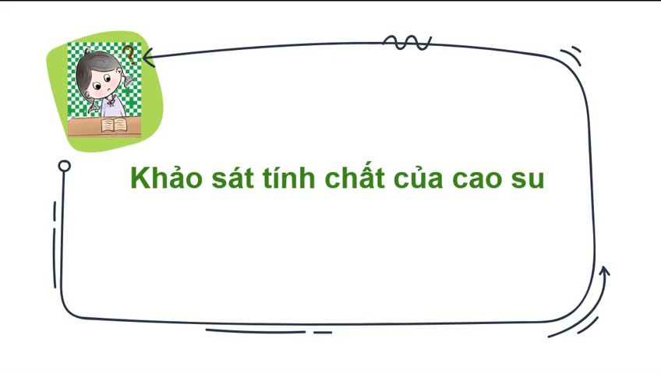
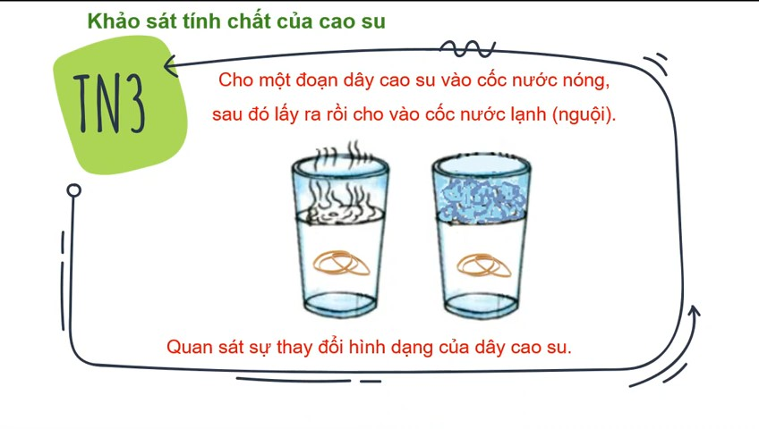
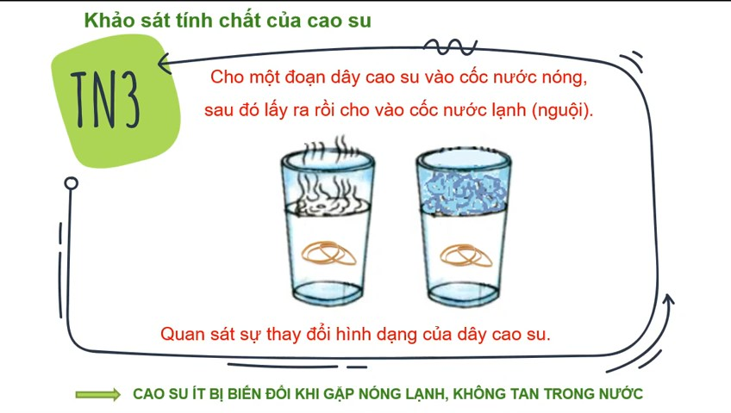
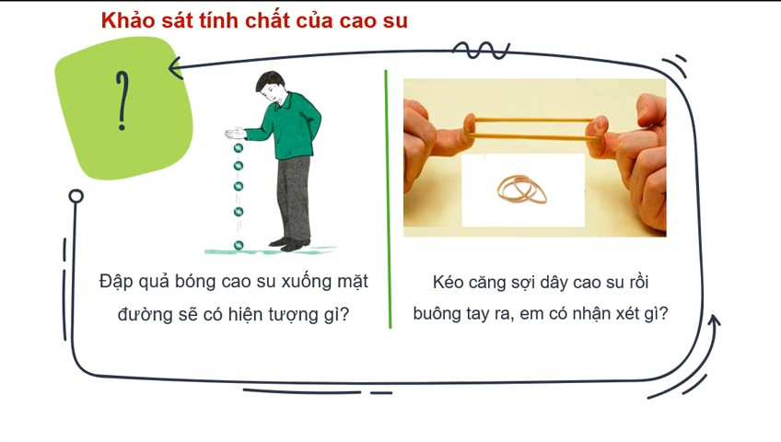
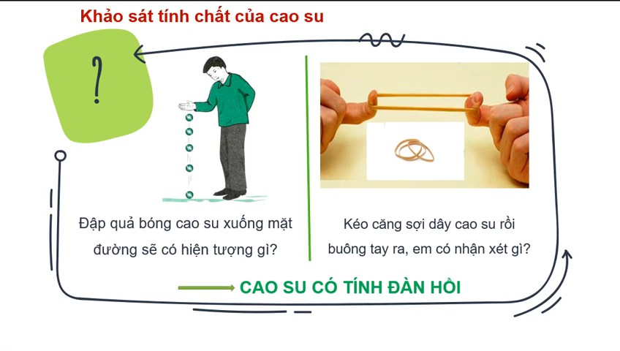

Slide 24
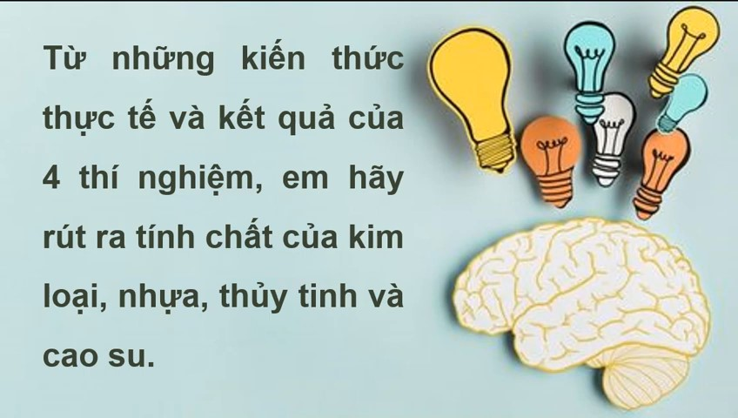
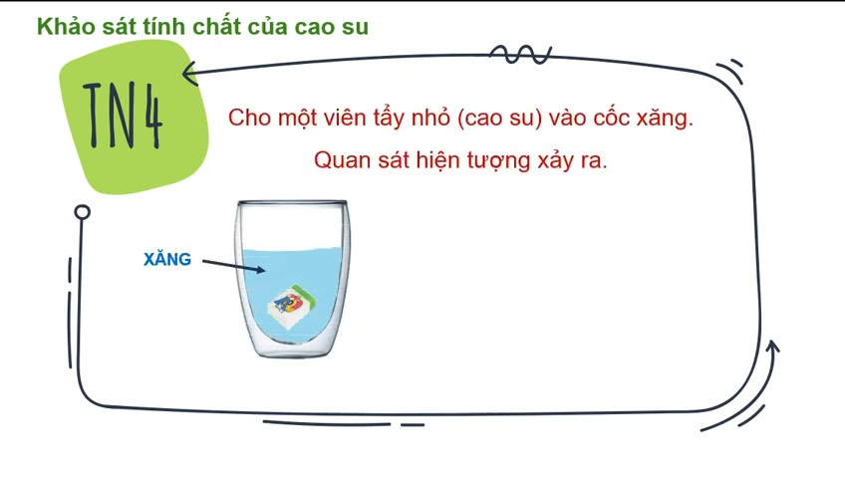
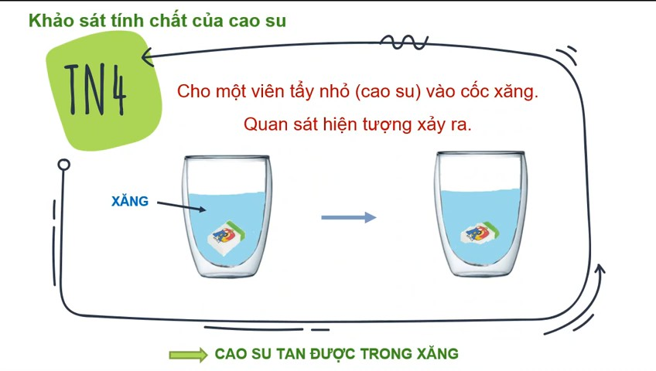

Slide 25

BÀI 11: MỘT SỐ VẬT LIỆU THÔNG DỤNG
1. MỘT SỐ VẬT LIỆU THÔNG DỤNG
Vật liệu là chất hoặc hỗn hợp một số chất được con người sử dụng như là nguyên liệu đầu vào trong một quá trình sản suất hoặc chế tạo để làm ra những sản phẩm phục vụ cuộc sống. VD: kim loại, nhựa, thủy tinh, cao su …
2. MỘT SỐ TÍNH CHẤT VÀ ỨNG DỤNG CỦA VẬT LIỆU:
Mỗi loại vật liệu đều có những tính chất riêng. Ví dụ:
Vật liệu bằng kim loại có tính dẫn điện, dẫn nhiệt, dễ bị ăn mòn, bị gỉ.
Vật liệu bằng nhựa và thuỷ tinh không dẫn điện, không dẫn nhiệt, ít bị ăn mòn và không bị gỉ.
Vật liệu bằng cao su không dẫn điện, không dẫn nhiệt, có tính đàn hồi, ít bị biến đổi khi gặp nóng hay lạnh, không tan trong nước, tan được trong xăng, không bị ăn mòn.

